Slide 1
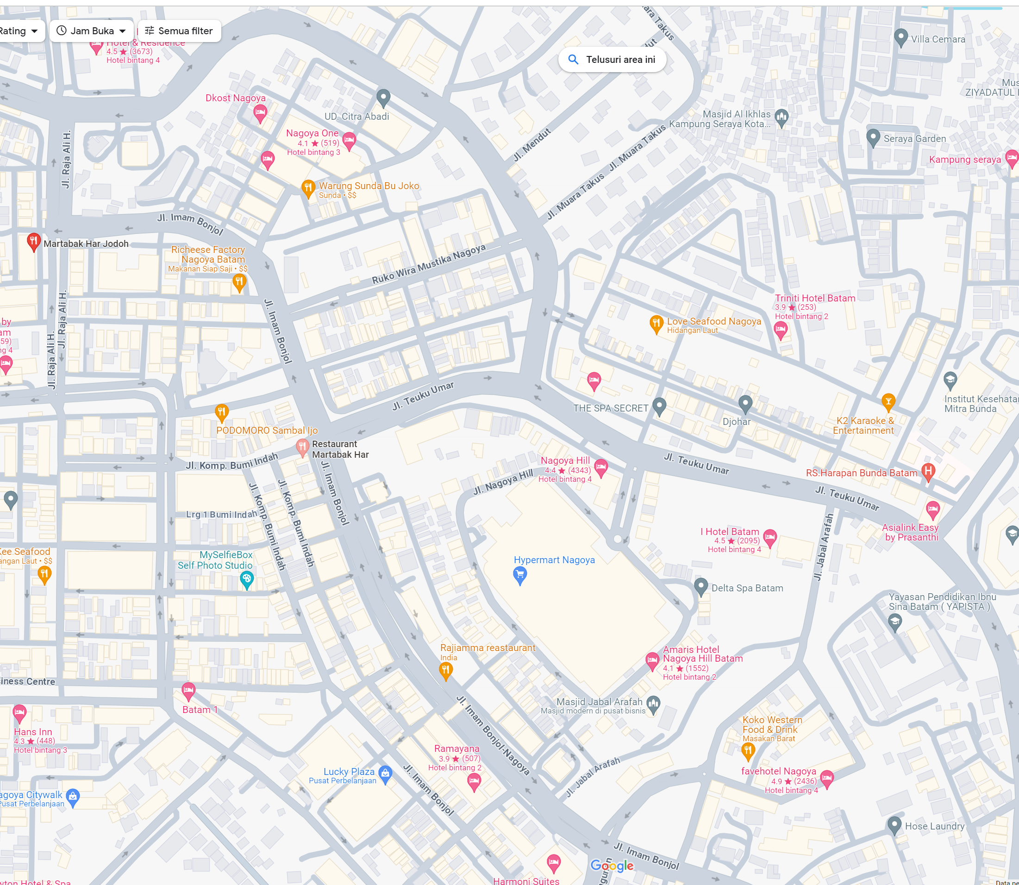
Denah Lokasi Pawai Ta’aruf MTQH X
KETERANGAN GAMBAR
A : Lokasi Panggung Pelepasan (Simpang Martabak Har)
B : Lokasi Drop Kafilah
(Simpang Bank Panin, Masjid Baitussyakur,
Simpang Gold Hill Cafe)
C : Lokasi Parkir Mobil Kafilah (Komp. Nagoya Thamrin City)
D : Lokasi Mobil Hias dan Peserta Pawai
( Jalan Imam Bonjol- dari Masjid Baitussyakur s/d
Simpang Martabak Har)
B
D
B
A
B
C

Slide 3
Mohon masing-masing Kab/Kota membuat satu paragraph synopsis tentang pawai ta’aruf yang di tampilkan
Mohon masing-masing Kab/Kota membuat spanduk kontingen yang akan di bawa oleh pelajar/pramuka
Dinas Pendidikan akan mengerahkan 100 siswa untuk masing-masing Kab/Kota dengan pakaian Melayu Sekolah, total 700 siswa
Mengerahkan siswa sebanyak 500 orang dengan pakaian adat untuk masuk di barisan kafilah Kota Batam
Mengerahkan pramuka sebanyak 21 orang
Untuk kafilah berakhir pawai di Nagoya Thamrin City
Mengerahkan siswa 1000 dan guru 1000 untuk melihat/meramaikan pawai ta’aruf di sepanjang jalan imam bonjol Nagoya dengan membawa bendera kecil
Dinas Pendidikan diminta mengerahkan guru-guru sebanyak 2000 orang untuk berada di barisan kafilah Batam
Para guru yang berada dalam barisan kafilah di minta untuk menggunakan pakaian adat (tanda keberagaman yang ada di Batam)
BKPSDM di minta mengerahkan ASN untuk hadir pada pawai tersebut
Kecamatan agar mengerahkan masa atau ibu-ibu majlis taklim
Dinsos mengerahkan massa nya
Menyiapkan MC di selain kasmuri (Efrida Damayanti TK Cokies 081364461944, Susi Hendriani P. 081365893319)
Urutan mobil hias (Kota Tanjung Pinang, Kab. Lingga, Kab. Natuna, Kab. Anambas, Kab. Karimun, Kab. Bintan, Kota Batam)
SMPN 45 mengerahkan siswa pramuka 14 org

Slide 4
Untuk acara pawai tgl 20 Mei 2024 jam 06.30
Untuk siswa 500 ( smk 4, sma 1, smk 1, smk 2, smk 7 )di kafilah kota batam dari SMA/SMK pakaian adat Nusantara
700 siswa di bagi 100 per Kab/Kota : 350 SMA/SMK, 350 MKKS SMP wil 1 dan 2
1000 siswa utk meramaikan 600 SMP Wil 2 dan 400 K3s Lb. Baja dengan membawa bendera dan pakaian melayu sekolah
Siswa smp untuk kafilah
1 tg. Pinang : smp 4 (25 org), smp 30 (25 org), sma 8 (50 org)
2. Lingga : smp 20 (25 org), smp 56 (25 org), sma 14 ( 50 org)
3. Natuna : smp 45 (25 org), smp 29 (25 org), sma 25 (50 org)
4. Anambas : smp 25 (25 0rg), smp 62(25org), sma 20 ( 50 org)
5. Karimun : smp 41 (270 org),
6 Bintan : smp 57 (25 org), smp 3 (25org), sma 4 (50 org)

Slide 5
Guru dr SMA/SMK 500, guru dari SD 1300 dan SMP 700 total 2500
Guru sd 1300
lubuk baja : 70 org MKKS wil 1 (250 org)
Batu ampar : 50 org MKKS wil 2 (250 org)
batam kota : 200 org MKKS wil 3 (250 org)
sekupang : 200 org
sagulung : 200 org
batu aji : 100 org
nongsa : 70 org
bengkong : 150 org
sei beduk : 70
bel.padang,bulang, galang : 100

Slide 6
Pengerahan massa kecamatan minimal :
- Lubuk Baja : 500 org
- Bengkong : 300 org
- Batu Ampar : 300 org
- Batam Kota : 300 org
- Sekupang : 400 org
- Batu Aji : 300 org
- Sagulung : 300 org
- Sungai Beduk : 300 org
- Nongsa : 300 org
Total : 3000 org

Slide 7
Personil Satpol sebanyak 70 org personil
Damkar menyediakan 3 unit mobil pemadam beserta 15 org personil
Dinkes menyediakan 5 unit mobil ambulance
DLH menyediakan 2 unit mobil toilet dan petugas kebersihan
BKPSDM pengerahan masa ASN 70%
Dinas Pendidikan membuat fleyer kegiatan pawai MTQH X

